Slide 1
ОЛИМПИАДЕ НАВСТРЕЧУ
ЗИМНИЕ ОЛИМПИЙСКИЕ ИГРЫ СОЧИ 2014

Slide 2
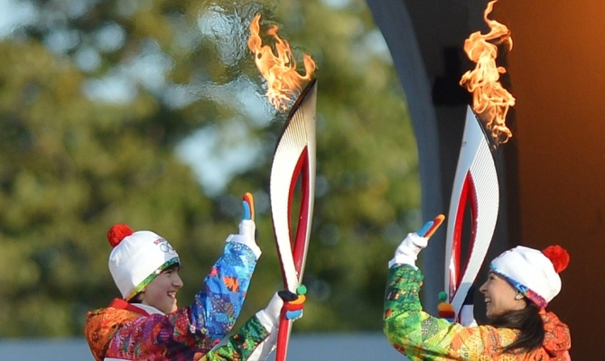
ОЛИМПИЙСКИЙ ОГОНЬ
ОЛИМПИЙСКИЕ ИГРЫ ГЛАВНЫЕ СПОРТИВНЫЕ СОРЕВНОВАНИЯ , ЛУЧШИХ СПОРТСМЕНОВ. ВПЕРВЫЕ ПРОВОДИЛИСЬ В ГРЕЦИИ. В ПЕРВЫЙ ДЕНЬ СПОРТСМЕНЫ ПРИХОДИЛИ В ХРАМ ОЛИМПИЯ , ТАМ ЗАЖИГАЛИ ОГОНЬ ОТ СОЛНЕЧНОГО СВЕТА И ОБЕЩАЛИ БОТОТЬСЯ ЧЕСТНО

Slide 3
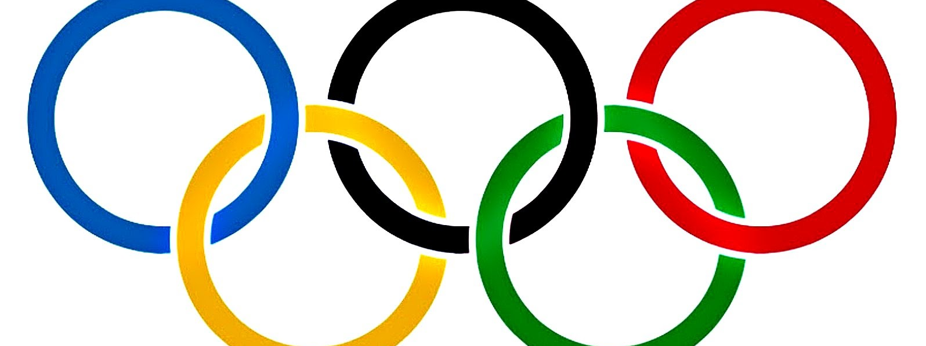
ОЛИМПИЙСКИЕ КОЛЬЦА
СИМВОЛ ОЛИМПИАДЫ – ПЯТЬ ЦВЕТНЫХ КОЛЕЦ . ЕВРОПА – ГОЛУБОЙ, АЗИЯ-ЖЕЛТЫЙ, АФРИКА – ЧЕРНЫЙ, АВСТРАЛИЯ – ЗЕЛЕНЫЙ, АМЕРИКА- КРАСНЫЙ

Slide 4
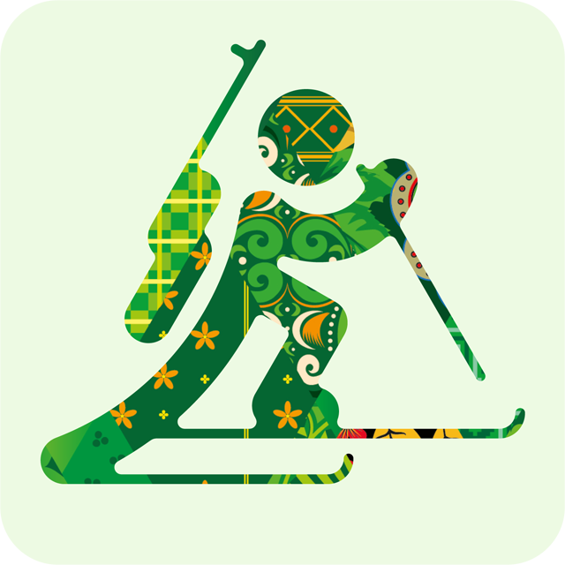
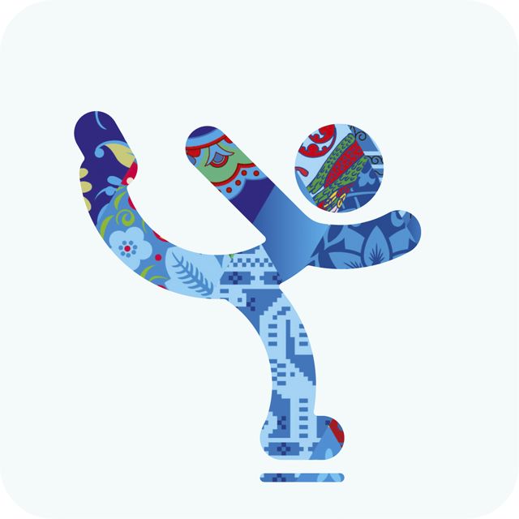
ЗИМНИЕ ВИДЫ СПОРТА
БИАТЛОН
ФИГУРНОЕ КАТАНИЕ

Slide 5
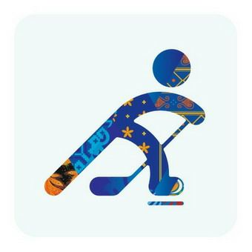
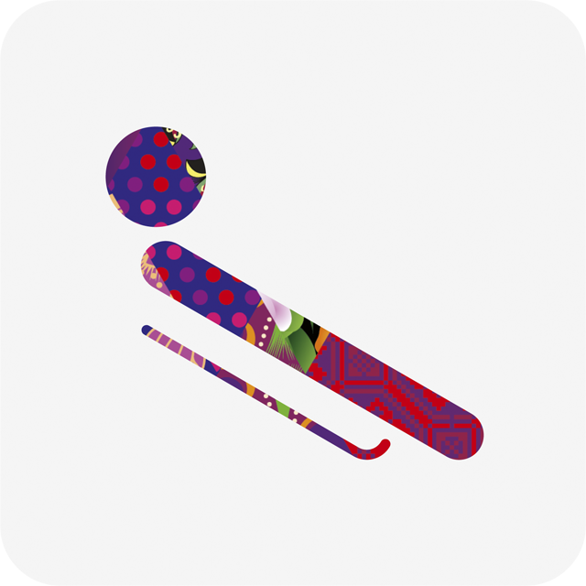
ЗИМНИЕ ВИДЫ СПОРТА
ХОККЕЙ
САНКИ

Slide 6
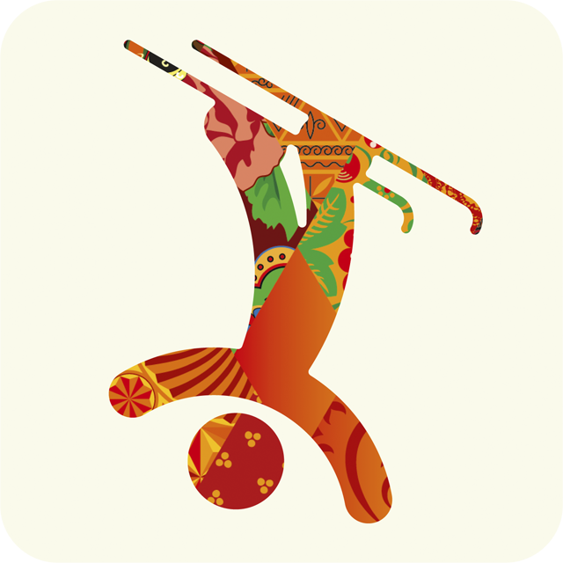
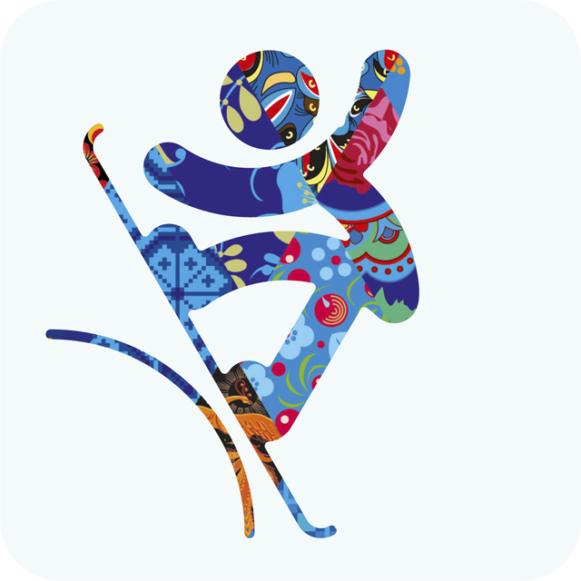
ЗИМНИЕ ВИДЫ СПОРТА
ПРЫЖКИ
СНОУБОРД

Slide 7
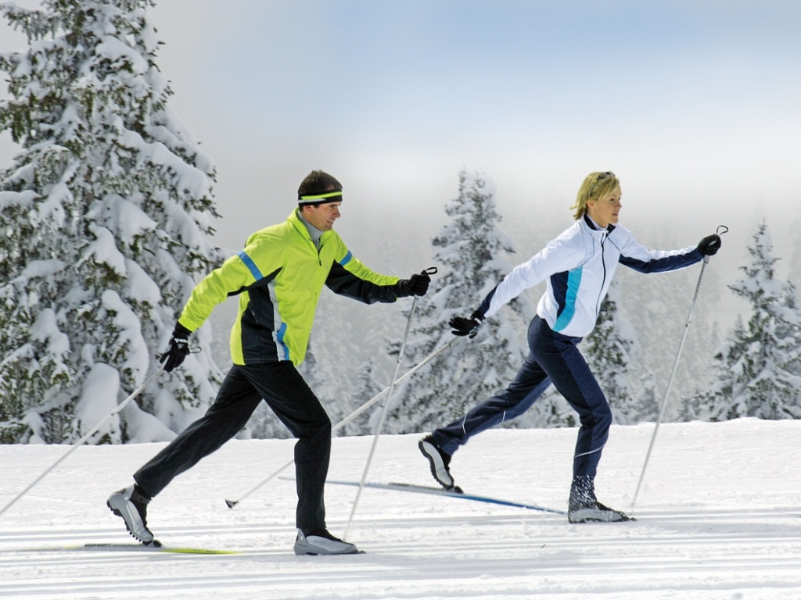
ФИЗКУЛЬТ МИНУТКА

Slide 8
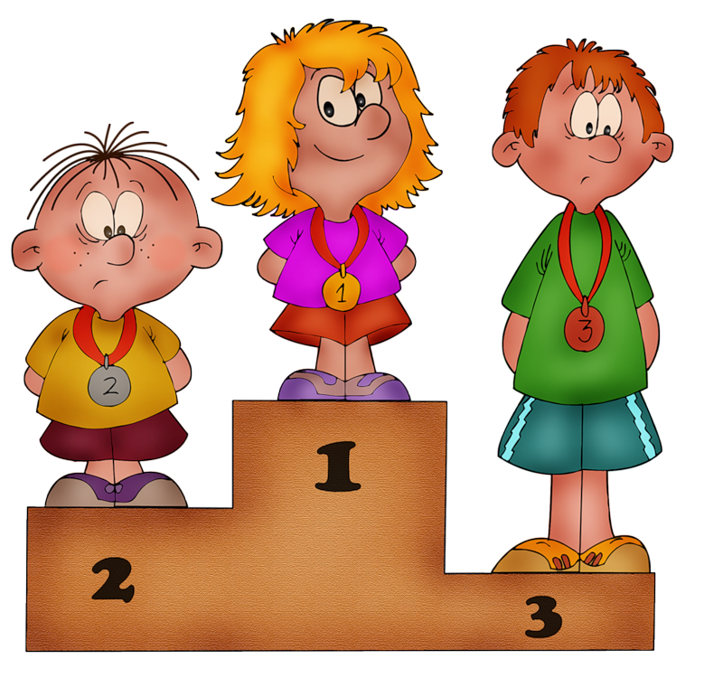
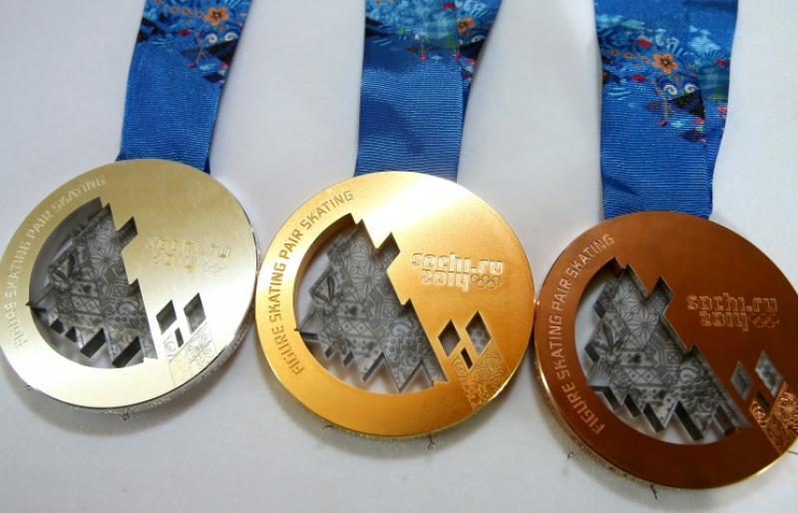
НАГРАДА
ПОБЕДИТЕЛИ
МЕДАЛИ

Slide 9
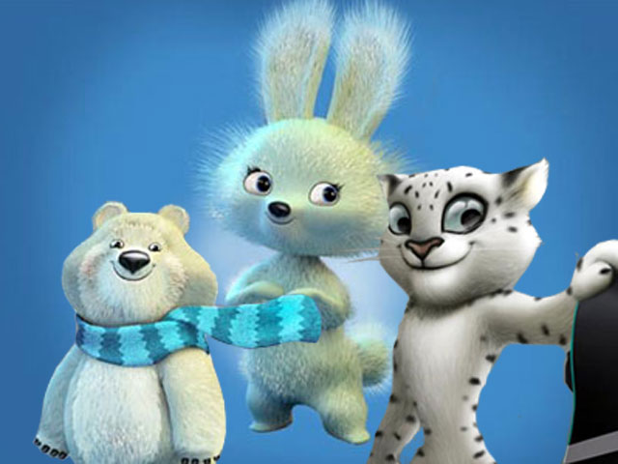
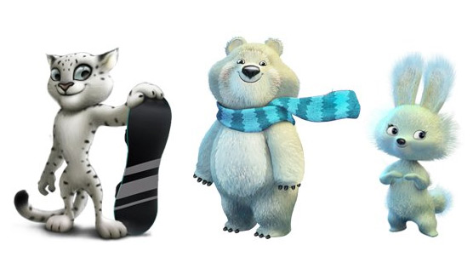
СИМВОЛЫ ОЛИМПИАДЫ СОЧИ 2014
МИШКА,ЗАЙЧИК, ГЕПАРД
МИШКА, ЗАЙЧИК,ГЕПАРД

Slide 10
А ТЕПЕРЬ ДАВАЙТЕ ПОИГРАЕМ !!!!!!!!
ЗАГАДКИ

Slide 11
СПАСИБО!!!!!!!!!!!!!!!!!
А ТЕПЕРЬ ПОСЛУШАЕМ НАСТОЯЩИХ СПОРТСМЕНОВ

